Slide 1
青岛版 数学 五年级 下册
3
剪纸中的数学——分数加减法（一）
第5课时
情境导入
探究新知
课堂练习
课堂小结
课后作业
WWW.PPT818.COM

Slide 2
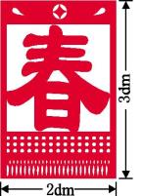
情境导入
用这种规格的剪纸作品，布置成大小不同的正方形展板。
剪纸作品长3分米
宽2分米
布置成正方形展板
从图中，你了解到哪些数学信息？

Slide 3
情境导入
用这种规格的剪纸作品，布置成大小不同的正方形展板。
剪纸作品长3分米
宽2分米
布置成正方形展板
正方形展板的边长可以是多少分米？
根据这些信息，你能提出什么问题？
最短可以是多少分米？

Slide 4
探究新知
正方形展板的边长可以是多少分米？最短可以是多少分米？
用长3分米、宽2分米的
长方形来拼摆成大正方形,
需要多少个这样的长方形。

Slide 5
用6个小正方形，可以摆出边长是6厘米的大正方形。
← 3cm →
← 3cm →
←2cm→
←2cm→
←2cm→

Slide 6
用24个小正方形，可以摆出边长是12厘米的大正方形。
← 3cm →
← 3cm →
← 3cm →
← 3cm →
←2cm→
←2cm→
←2cm→
←2cm→
←2cm→
←2cm→

Slide 7
← 3cm →
用54个小正方形，可以摆出边长是18厘米的大正方形。
← 3cm →
← 3cm →
← 3cm →
← 3cm →
← 3cm →
←2cm→
←2cm→
←2cm→
←2cm→
←2cm→
←2cm→
←2cm→
←2cm→
←2cm→

Slide 8
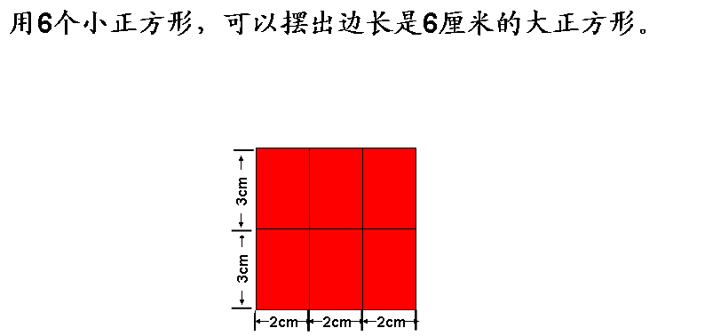
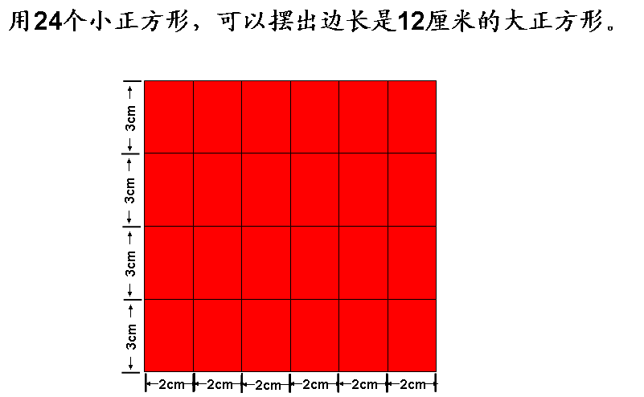
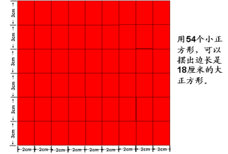
想一想：摆成的正方形的边长与长方形的长、宽有什么关系？
12既是2的倍数，又是3的倍数。
6既是2的倍数，又是3的倍数。
这些数既是2的倍数，又是3的倍数。
18既是2的倍数，又是3的倍数。

Slide 9
还有哪些数既是2的倍数，又是3的倍数呢？
2的倍数
3的倍数
2，
6
6
12
4，
8，
6，
10，
3，
6，
9，
12，
12
14，
18
12，
16，
18，
18
15，
18，
24
21，
……
24
20，
22，
24
……
24
2的倍数
3的倍数
6、12、18 既是2的倍数，也是3的倍数，它们是2和3的公倍数。其中6是最小的，是2和3的最小公倍数。
……
2，4，8，10，
14，16，18,
20, 22
12，
3，9，
15，21
6，
18，
24
……
……
……
2和3公有的倍数

Slide 10
几个数公有的倍数,叫作这几个数的公倍数。其中最小的一个,叫作这几个数的最小公倍数。

Slide 11
课堂练习
1.用△圈出4的倍数，用○圈出6的倍数。
1 | 2 | 3 | 4 | 5 | 6 | 7 | 8 | 9 | 10
11 | 12 | 13 | 14 | 15 | 16 | 17 | 18 | 19 | 20
21 | 22 | 23 | 24 | 25 | 26 | 27 | 28 | 29 | 30
31 | 32 | 33 | 34 | 35 | 36 | 37 | 38 | 39 | 40
41 | 42 | 43 | 44 | 45 | 46 | 47 | 48 | 49 | 50
几个数公有的倍数,叫作这几个数的公倍数。其中最小的一个,叫作这几个数的最小公倍数。
表中4和6的公倍数有 。
4和6的最小公倍数是 。
12、24、36、48
12
返回

Slide 12
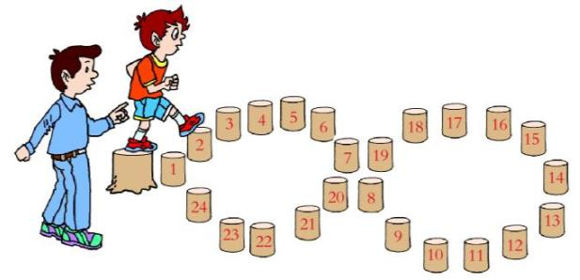
2.小强每步走2个桩，爸爸每步走3个桩。你能在父子两
人都踩到的木桩上涂上红色吗？

Slide 13
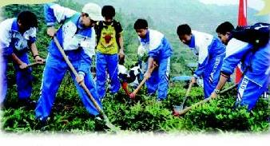
3.
咱们班同学每8人分一组，没有剩余。
每6人分一组，也没有剩余。
这个班的学生可能有多少人？
这个班的学生人数是6和8的公倍数。

Slide 14
3.
咱们班同学每8人分一组，没有剩余。
每6人分一组，也没有剩余。
这个班的学生可能有多少人？
24
48
6的倍数：6，12，18，24，30，36，42，48 ……
24
48
8的倍数：8，16，24，32，40，48，54 ……
6和8的公倍数：24，48，……
答：这个班的学生可能有24人，也可能有48人。

Slide 15
课堂小结
这节课你们都学会了哪些知识？
几个数公有的倍数,叫作这几个数的公倍数。其中最小的一个,叫作这几个数的最小公倍数。

Slide 16
课后作业
课本：
第43页第3题

